Slide 1
Математический анализ данных
и машинное обучение
Лекция 4
Саркисян Вероника

Slide 2
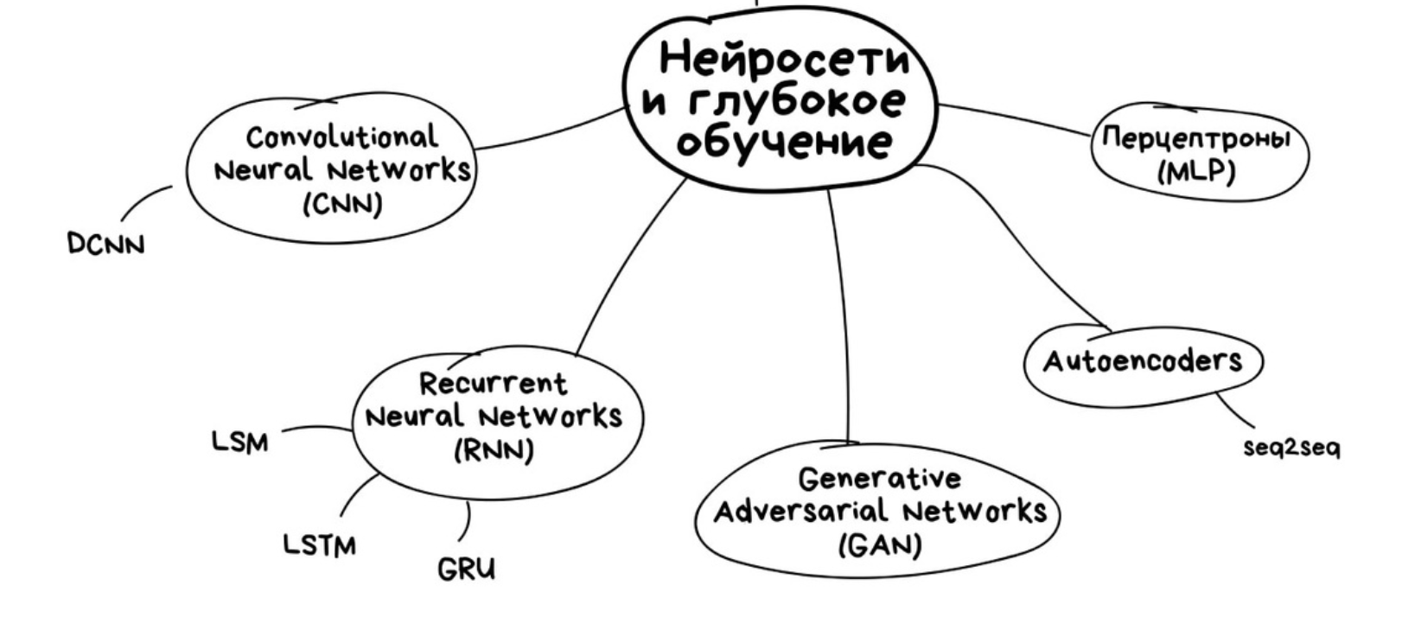

Slide 3
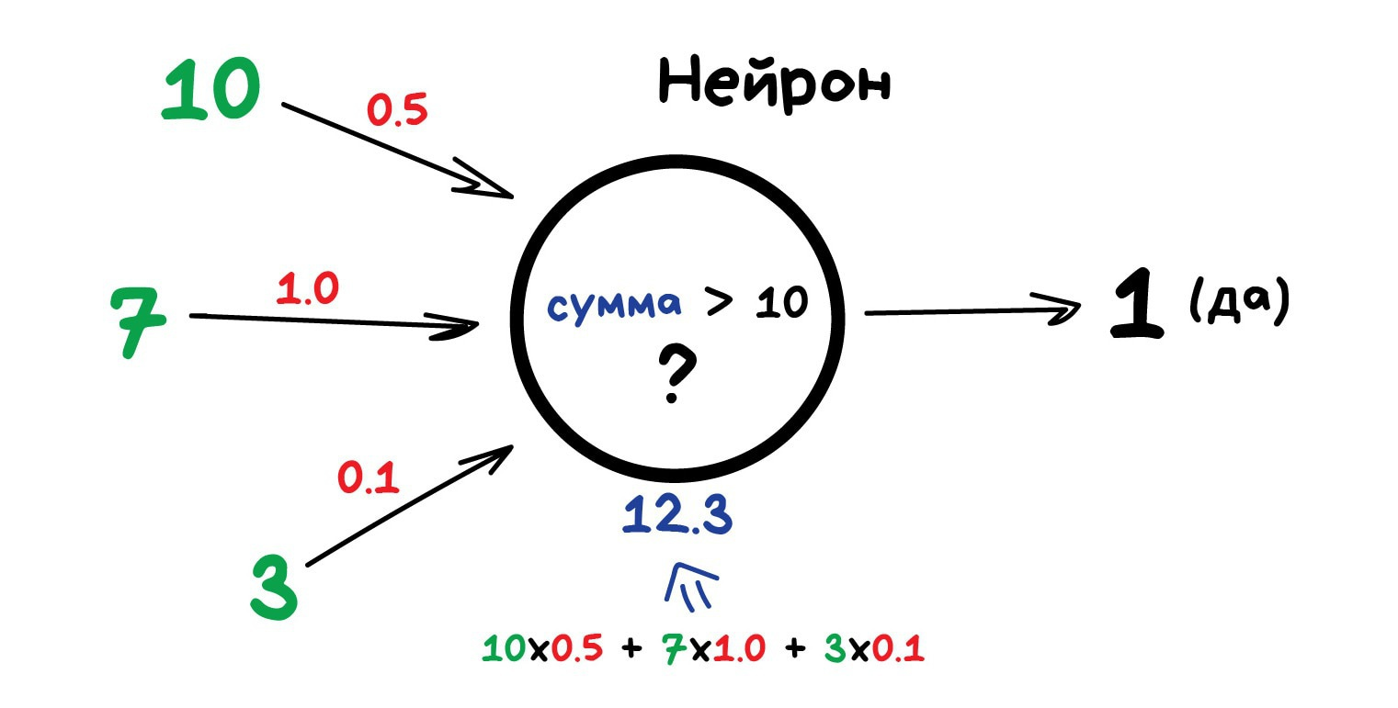

Slide 4
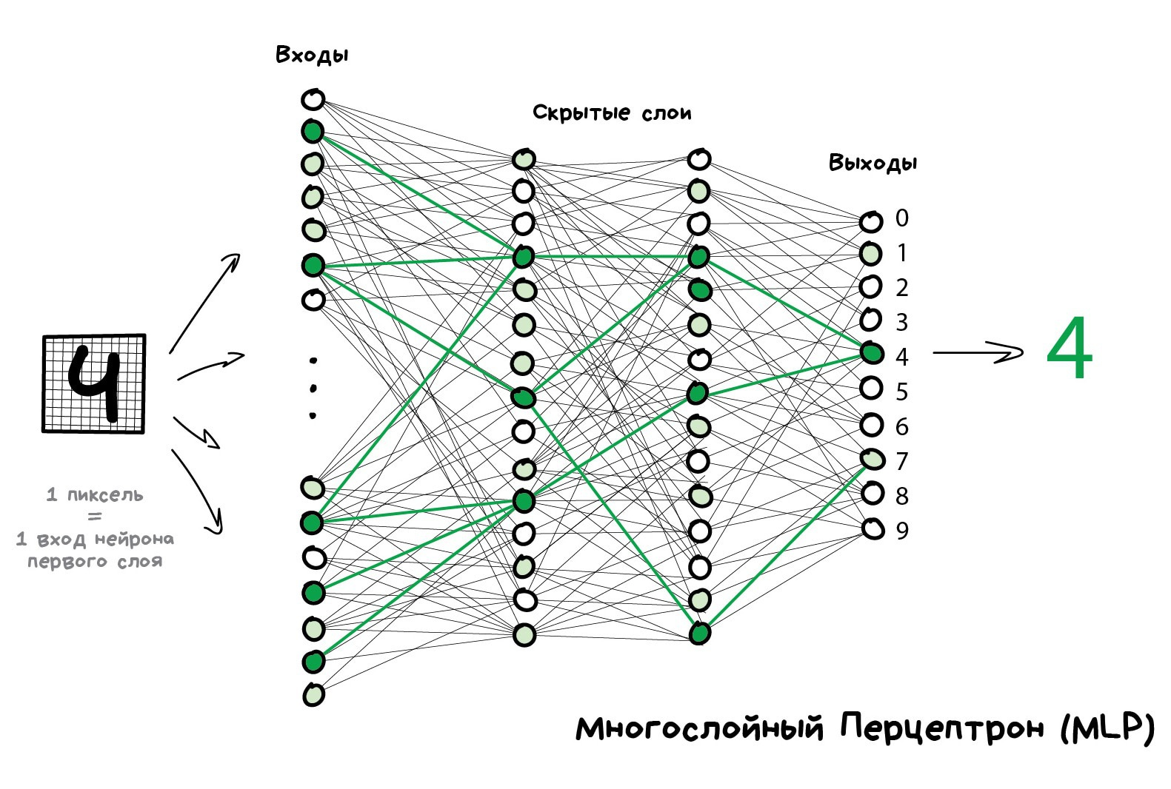
Видео с илюстрацией

Slide 5

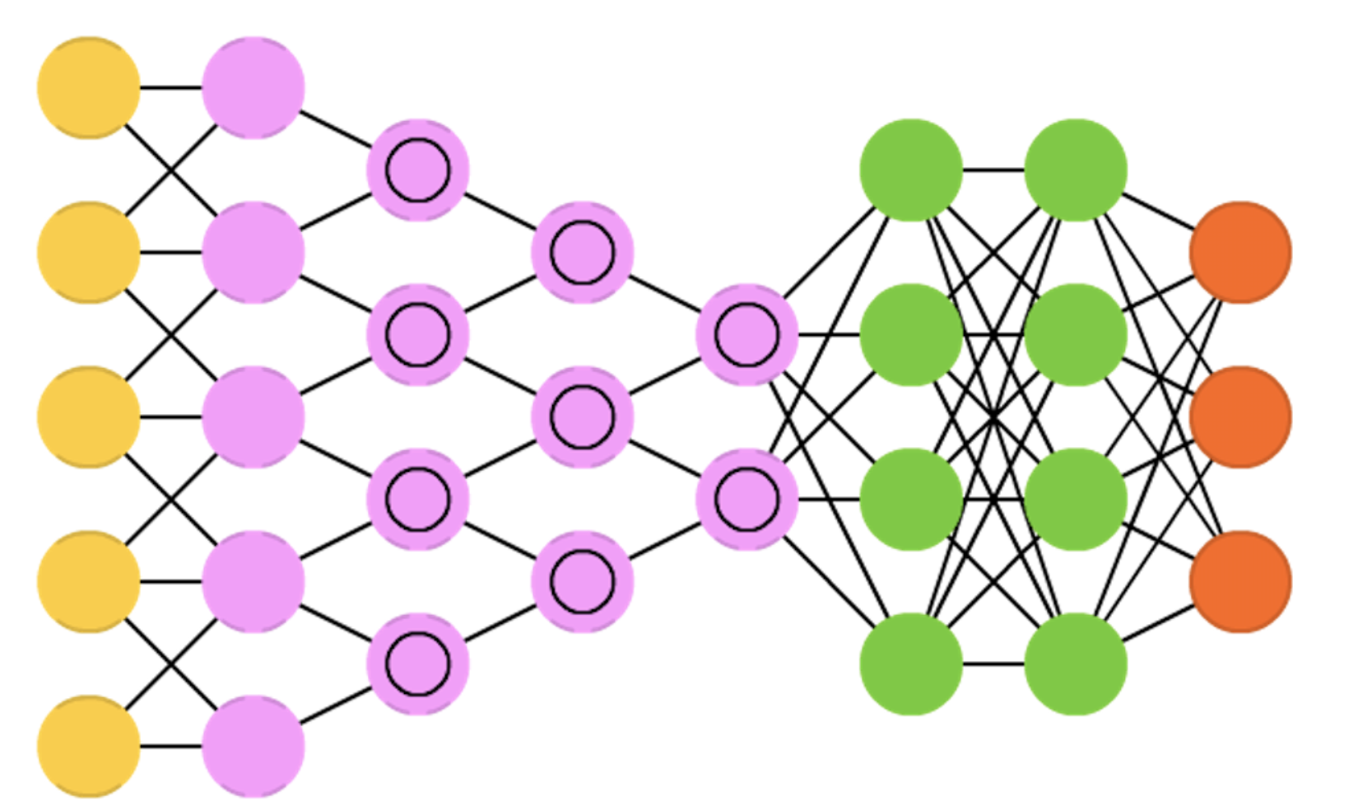
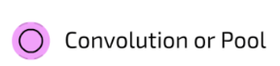



Сверточные нейросети (convolutional neural networks, CNN)
Картинки
Аудио (реже)

Slide 6

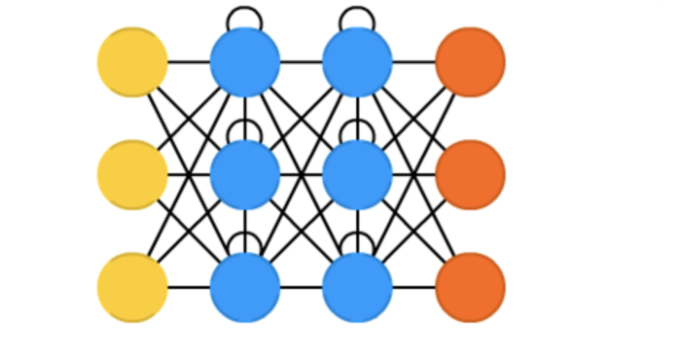
Рекуррентные нейросети (recurrent neural network, RNN)
Все, что связано с последовательностями данных: тексты, речь, музыка, временные ряды и т.д.

Slide 7
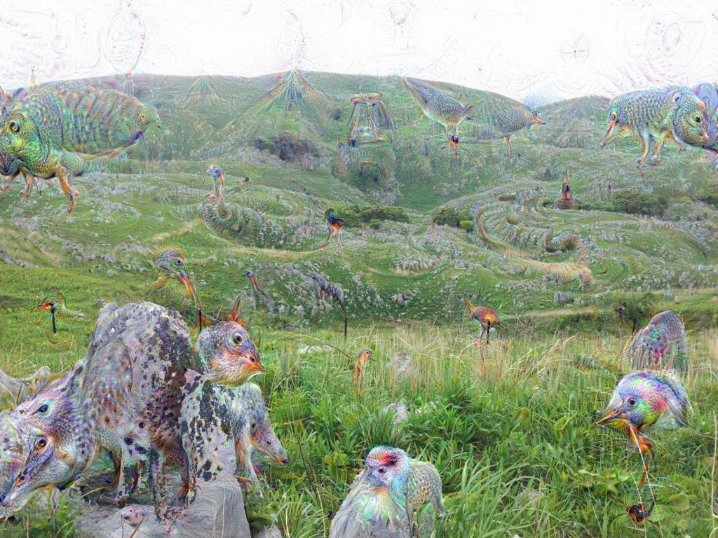
Генеративные состязательные нейросети (generative adversarial network, GAN)
Модель учится генерировать данные, аналогичные тем, на которых обучается.

Slide 8
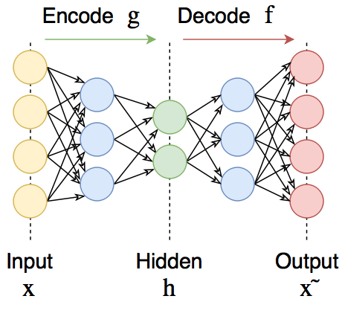
Автоэнкодеры (Autoencoders)

Slide 9
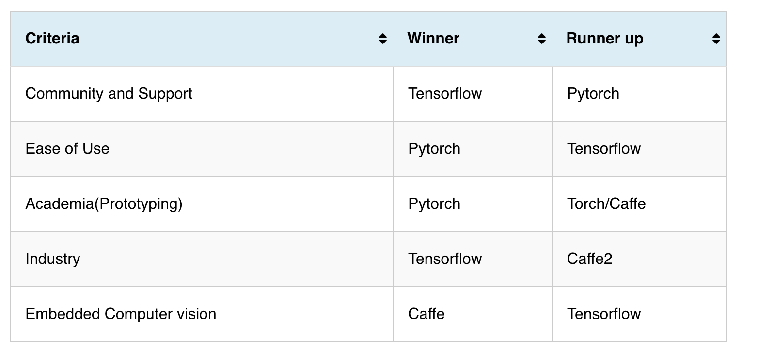
Библиотеки для написания моделей

Slide 10
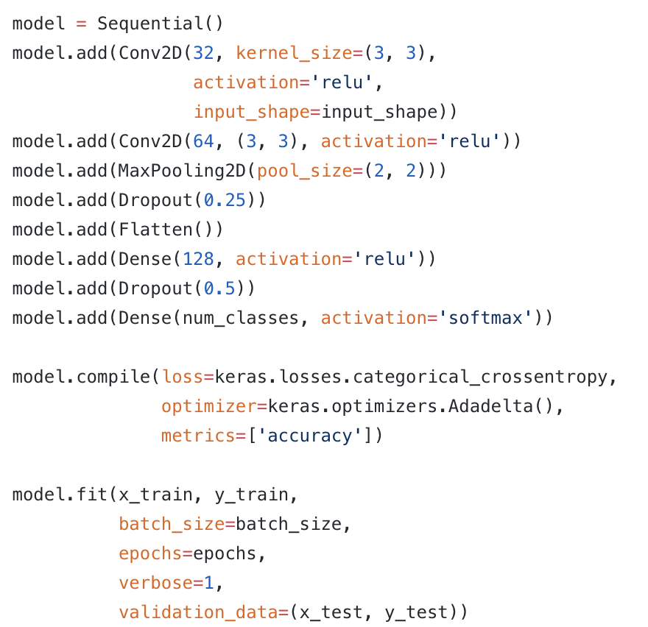
Пример нейросети на Keras

